Slide 1


Apresentação da Evolução do Projeto de Formatura (2)
Aluno: Filipe Soares, 10774009
Orientador: Prof. Dr. Arthur Jordão
Engenharia de Computação
Poli-USP
13 de novembro de 2023

Slide 2








O estudo da mortalidade é um recurso importante para a criação e orientação de políticas públicas
Motivação
Contexto paciente
Políticas públicas
Educação
Gestação
Família
Condições econômicas
Coleta e análise de dados
Contexto óbito
Crise
Óbito
Atendimento
Necrópsia
Indivíduo

Slide 3
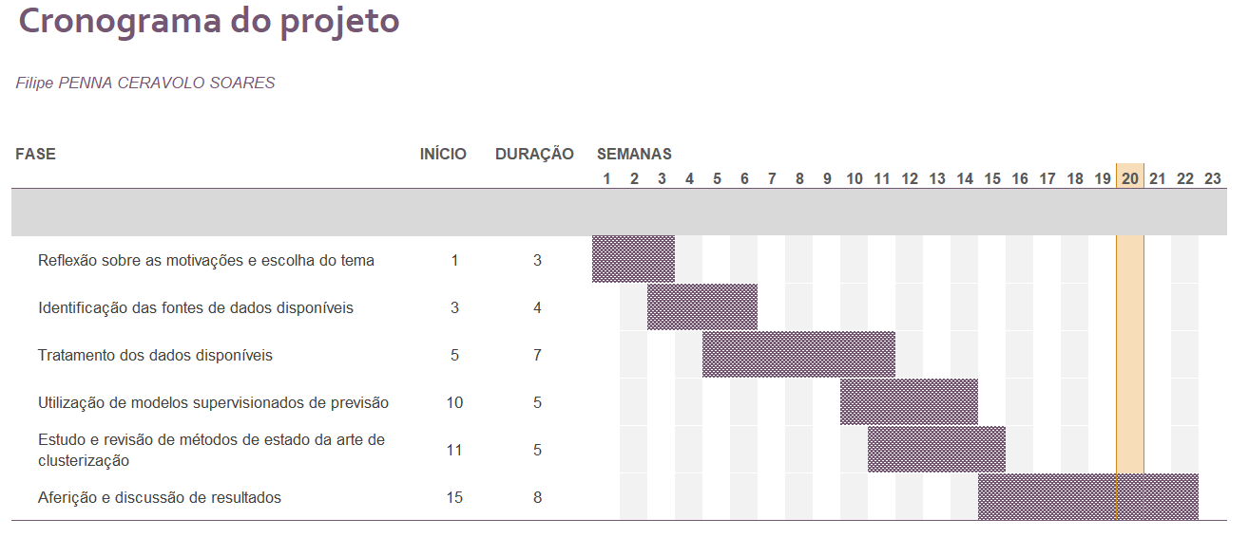
Em revisão ao planejamento previamente estipulado, o aprendizado não supervisionado não foi explorado e o relatório final do trabalho já está sendo redigido
Cronograma do projeto
Fases

Slide 4
Ao longo do ultimo mês, a maturidade da análise da questão evoluiu de tal forma que as questões de pesquisa foram alteradas para refletir melhor o estudo conduzido
Questões de pesquisa
Questões de pesquisa
1
É possível predizer a causa da morte com base nos atributos disponíveis?
Depende!
2
Verificar. Modelo já pronto e calibrado
É possível generalizar os resultados obtidos no estado de SP?
Com base no modelo desenvolvido, quais atributos são mais relevantes para a definição da causa da morte? (feature selection)
Já realizado
3

Slide 5


A principal fonte de dados para o projeto é a plataforma de ciência de dados aplicada à saúde da Fiocruz
Identificação das fontes de dados disponíveis e tratamento deles
23.5 GB (702 arquivos) – 1 por ano por estado desde 1996
Estado de SP: 5,52GB e 6.993.473 instâncias
164 parâmetros na base
ETL (Extract, Transform and Load)
SIM - Sistemas de Informação de Mortalidade
Filtro de parâmetros: (i) com quantidade de dados relevante, (ii) colunas redundantes e (iii) que fazem sentido para análise
Codificação dos parâmetros
Seleção de 41 parâmetros
Classificação dos parâmetros em categorias do paciente e do óbito

Slide 6
Existem duas hipóteses guiando a análise que serão validados ou refutados pela combinação de análise supervisionada e não supervisionada
Próximos passos

